Slide 1

¡BIENVENIDOS!
REGISTRO ELECTRÓNICO DE JORNADA LABORAL
2027

Slide 2

ELIZABETH CASTILLO
FACILITADOR
Contador público, egresada de la UAEM y con experiencia como asesor contable fiscal y administrativo en gestión de capital humano.
LISTA ASISTENCIA

Slide 3
INTRODUCCIÓN
¿QUÉ ESTABLECE LA REFORMA?
CARACTERISTICAS DEL REGISTRO ELECTRÓNICO
CONSECUENCIAS DE INCUMPLIMIENTO
ACTIVIDADES PARA 2026
Abordaremos aspectos escenciales para patrones y trabajadores
TEMARIO

Slide 4
OBJETIVO
El participante identifica el marco normativo, distingue las caracteristicas de la jornada laboral aplicable en 2027 e identifica los elementos que integran el Registro Electrónico

Slide 5
QUE ESPERAS DEL CURSO
EXPECTATIVAS
REGLAS
CONTRATO DE APRENDIZAJE
¿QÚE PROPONES PARA TRABAJAR EN ARMONÍA?
¿QUÉ ESPERAS DE ESTE CURSO?
¿ A QUÉ ME COMPROMETO PARA ALCANZAR EL OBJETIVO DE APRENDIZAJE?
Puntuallidad, participación activa

Slide 6
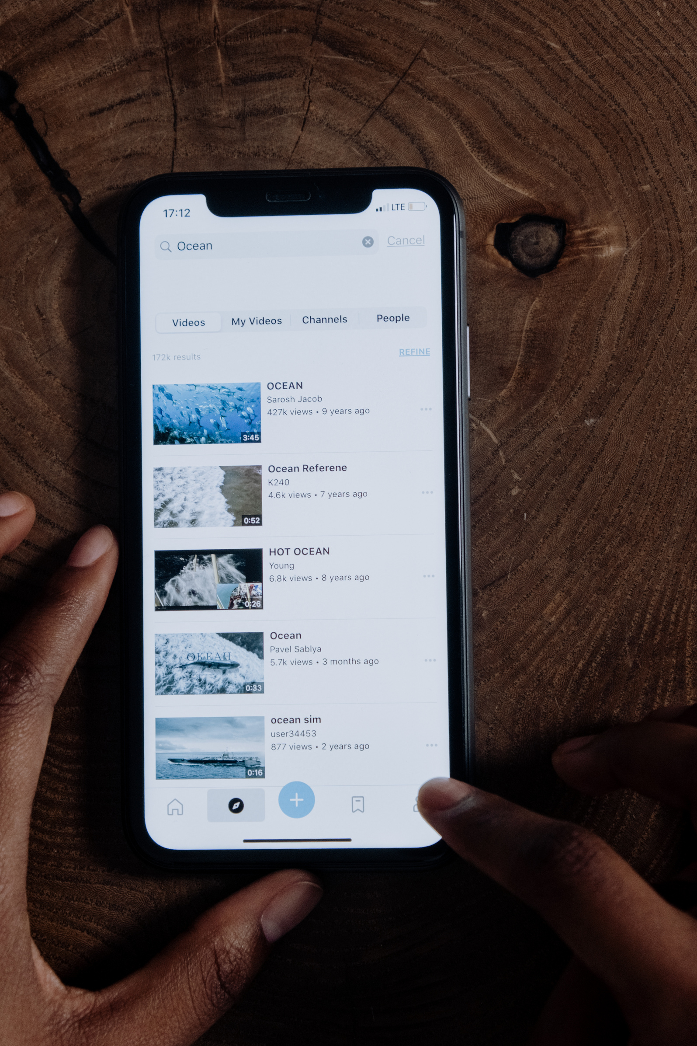

TÉCNICA DE INTEGRACIÓN
Cada participante completa la frase: Yo soy____Pero tambien soy_______
•Soy Contador pero tambien soy fotografo

Slide 7
DIAGNÓSTICA S/V
CONOCIMIENTOS
(CUESTIONARIO) 25 %
EVALUACIONES
GUÍA DE OBSERVACIÓN 25%
LISTA DE COTEJO 25 %
FINAL (CUESTIONARIO) 25 %

Slide 8

EVALUACIÓN DIAGNÓSTICA
Permite la identificación de conocimientos previos, para determinar el punto de partida.
¿Qué es lo que sé del registro electrónico de la jornada laboral para 2027?

Slide 9
INICIAMOS

Slide 10

¿QUE ESTABLECE LA REFORMA LABORAL?
  Los Patrones deberán registrar electrónicamente la jornada laboral de cada trabajador.
  El Registro debe incluir hora de inicio y hora de conclusión de la jornada y guardar cambios y modificaciones
  Deberá estar disponible de manera electrónica cuando la autoridad lo requiera
¿Por qué es importante para 2027?
  El 01 de enero 2027 adquiere relevancia juridica, no solo administrativa.
  El 2026 debe utilizarse como periodo de Preparación y Ajuste de Procesos.

Slide 11
CARACTERISTICAS DEL REGISTRO ELECTRÓNICO
  2026 - 48 HRS
  2027 - 46 HRS
  2028 - 44 HRS
  2029 - 42 HRS
  2030 - 40 HRS
1
REDUCCIÓN PROGRESIVA DE LA JORNADA
PODER REGISTRAR INICIO Y CONCLUSIÓN DE LA JORNADA
DEBE SERVIR COMO EVIDENCIA
2
  •Con la Nomina
  •Asistencia
  •Horas Extraordinarias
  •Contratos laborales, Politicas
3
TRAZABLE Y CONSISTENTE
CUESTIONARIO CONOCIMIENTOS

Slide 12
CONSECUENCIAS DE INCUMPLIMIENTO
  El riesgo no se limita a la multa, sino a las contingencias derivadas de información laboral que no coincida entre areas.
  El art- 994 LFT Contempla multas de 250 a 5000 UMAS, por el incumplimiento de la obligación del art. 132 F. XXX1V

Slide 13

TÉCNICA ENERGIZANTE
EL RELOJ
5 MIN.
Consiste en identificar las horas del reloj con las manos al ritmo de la música, cuando diga las 3 los dos brazos se mueven a la derecha, cuando diga las 6 los brazos se mueven para abajo cuando diga las 9 los dos brazos a la izquierda y cuando diga las 12 los dos brazos se mueven hacia arriba.

Slide 14
DIVIDIMOS EN EQUIPOS
¿QUE PROBLEMAS PUEDE GENERAR UN REGISTRO DE JORNADA MAL ADMINISTRADO?
1
2
EVALUACIÓN FINAL

Slide 15



¿DUDAS?
CONCLUSIÓN
¿AQUE SE COMPROMENTEN DESPUÉS DE ESTE CURSO?
¿SE CUMPLIÓ EL OBJETIVO DEL CURSO?
QUE PIENSA AHORA DE LA REFORMA, LE AFECTA O BENEFICIA?
¿EL CONTENIDO ERA LO QUE ESPERABAN?

Slide 16
CIERRE
LA PRINCIPAL IDEA QUE ME LLEVO DEL CURSO ES….
ME LLEVO: ¿QUÉ APRENDÍ?
APLICO: ¿DÓNDE PUEDO UTILIZARLO?
ME COMPROMETO: ¿QUÉ ACCION COCRETA REALIZARÉ DESPUES DE ESTA CAPACITACIÓN?

Slide 17
ENCUESTA DE SATISFACCIÓN

Slide 18
GRACIAS
ELIZABETH CASTILLO

